Slide 1
アルゴリズムとデータ構造 第4回授業 “文字列操作アルゴリズムその3” （教科書 Page 123-130)
山口雅樹 （CISSP）
https://github.com/masakage/algorithm_datastructure

Slide 2
本日の進め方
・前回の復習
・2-12 文字列操作アルゴリズムその3
・北原先生資料で解説
・文字列圧縮の資料を配布（埋めていく）
ランレングス符号化、ハフマン符号化
・Training 2-8
・まとめ

Slide 3
2-12 文字列操作アルゴリズム その3
データ圧縮（データあっしゅく）とは、あるデータをそのデータの実質的な性質（専門用語では「情報量」）を保ったまま、データ量を減らした別のデータに変換すること。高効率符号化ともいう。アナログ技術を用いた通信技術においては通信路の帯域幅を削減する効果を得るための圧縮ということで帯域圧縮ともいわれた。デジタル技術では、情報を元の表現よりも少ないビット数で符号化することを意味する。
WIKIPEIDAより

Slide 4
「文字列の圧縮」
ランレングス符号化
⇒連続して同じ文字が並んでいる場合、
「3文字分の情報」に変換 （置き換える＝置換）する処理
⇒ 3文字分の情報=識別子、文字、連続数
⇒圧縮は、4文字以上連続の場合

Slide 5
「文字列の圧縮」概要
可逆圧縮と非可逆圧縮
可逆圧縮：元のデータに戻せる圧縮法 ※ランレングス符号化、ハフマン法、LZ法
非可逆圧縮：元と同じデータには戻せない ※JPEG、MPEGなどが有名
⇒データを圧縮前と全く同じに
戻せるか戻せないかの違い

Slide 6
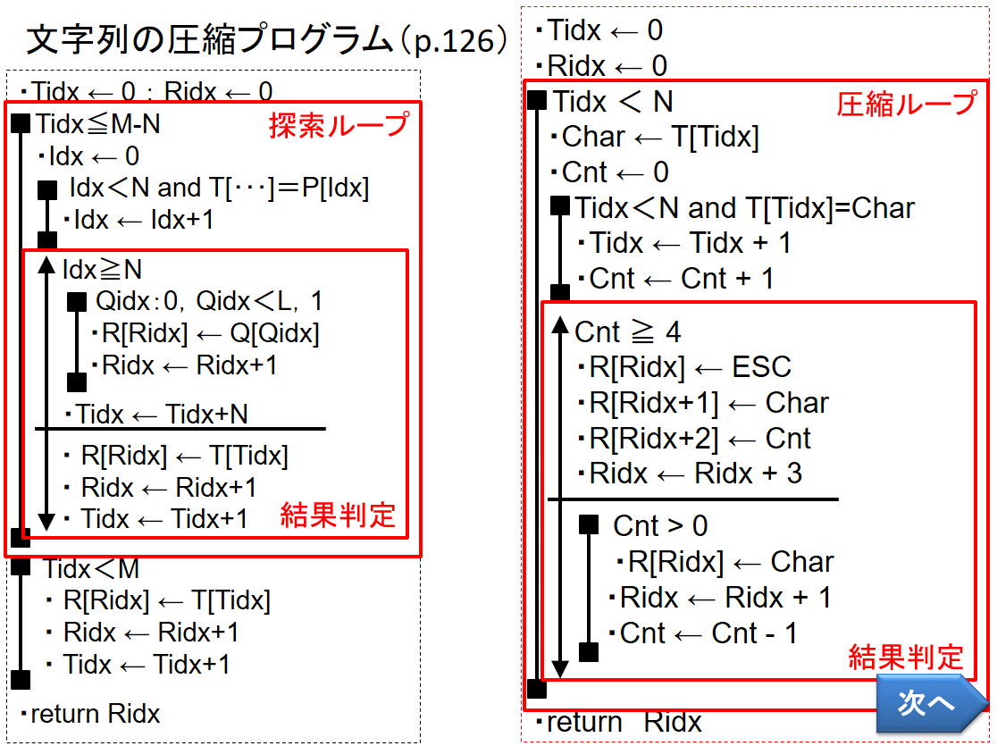

Slide 7
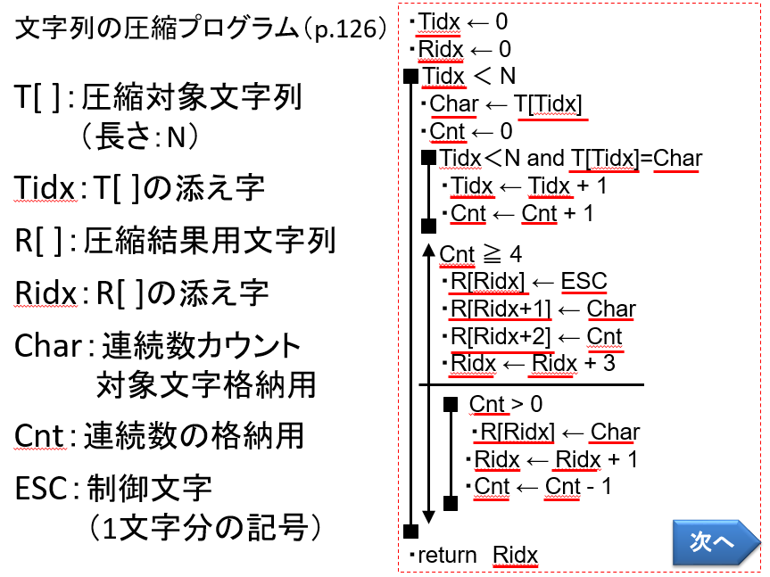

Slide 9
まとめ
・文字列圧縮は通信帯域の削減、ファイルサイズの圧縮に
有効です。
・ランレングス法（連長圧縮法）3文字分の情報に圧縮
・ハフマン法も、符号化アルゴリズムとなる。
・C＃でも、実際に動かしてみて動作を確認してください。

